Slide 1
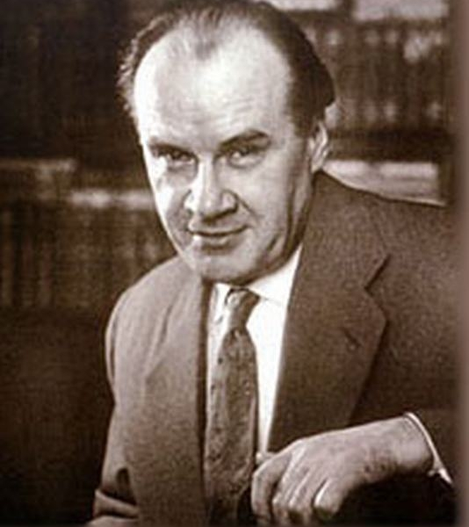
Живая шляпа
Николай Николаевич Носов
Советский детский
писатель-прозаик.
Родился 23 ноября 1908 года.
В городе Киеве

Slide 2
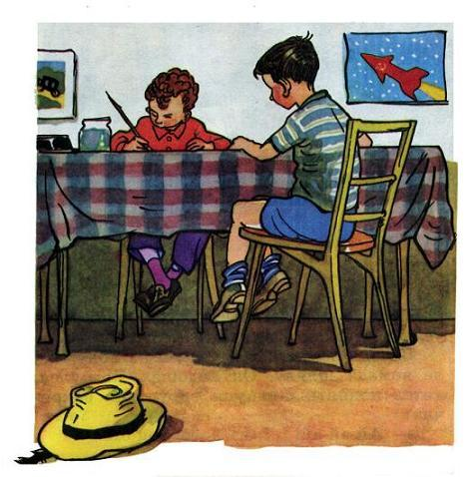
Шляпа лежала на комоде, котенок Васька сидел на полу возле комода, а Вовка и Вадик сидели за столом и раскрашивали картинки. Вдруг позади них что-то плюхнулось - упало на пол. Они обернулись и увидели на полу возле комода шляпу.
Вовка подошел к комоду, нагнулся, хотел поднять шляпу - и вдруг как закричит:

Slide 3
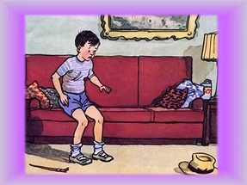
- Ай-ай-ай! - и бегом в сторону.
- Чего ты? - спрашивает Вадик.
- Она жи-жи-живая!
- Кто живая?
- Шля-шля-шля-па.
- Что ты! Разве шляпы бывают живые?
- По-посмотри сам!

Slide 4
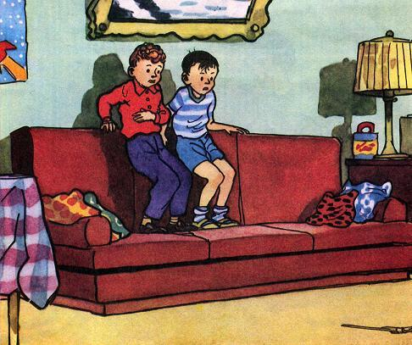
Вадик подошел поближе и стал смотреть на шляпу. Вдруг шляпа поползла прямо к нему. Он как закричит:
- Ай! - и прыг на диван. Вовка за ним.
Шляпа вылезла на середину комнаты и остановилась. Ребята смотрят на нее и трясутся от страха. Тут шляпа повернулась и поползла к дивану.
- Ай! Ой! - закричали ребята.

Slide 5
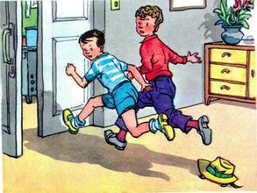
Соскочили с дивана - и бегом из комнаты. Прибежали на кухню и дверь за собой закрыли.
- Я у-у-хо-хо-жу! - говорит Вовка.
- Куда?
- Пойду к себе домой.
- Почему?
- Шляпы бо-боюсь! Я первый раз вижу, чтоб шляпа по комнате ходила.
А может быть, ее кто-нибудь за веревочку дергает?
- Ну, пойди посмотри.
- Пойдем вместе. Я возьму клюшку. Если она к нам полезет, я ее клюшкой тресну.
- Постой, я тоже клюшку возьму.
- Да у нас другой клюшки нет.
- Ну, я возьму лыжную палку.
Они взяли клюшку и лыжную палку, приоткрыли дверь и заглянули в комнату.

Slide 6
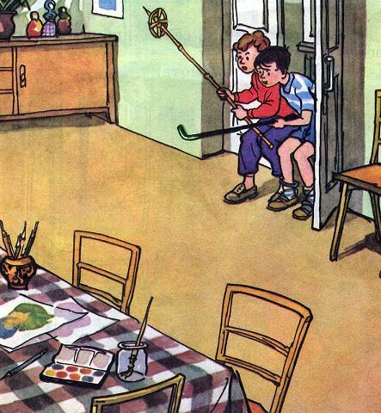
- Где же она? - спрашивает Вадик.
- Вон там, возле стола.
- Сейчас я ее как тресну клюшкой! - говорит Вадик. - Пусть только подлезет ближе, бродяга такая!
Но шляпа лежала возле стола и не двигалась.
- Ага, испугалась! - обрадовались ребята. - Боится лезть к нам.
- Сейчас я ее спугну, - сказал Вадик.
Он стал стучать по полу клюшкой и кричать:
- Эй ты, шляпа!
Но шляпа не двигалась.
- Давай наберем картошки и будем в нее картошкой стрелять, - предложил Вовка.

Slide 7
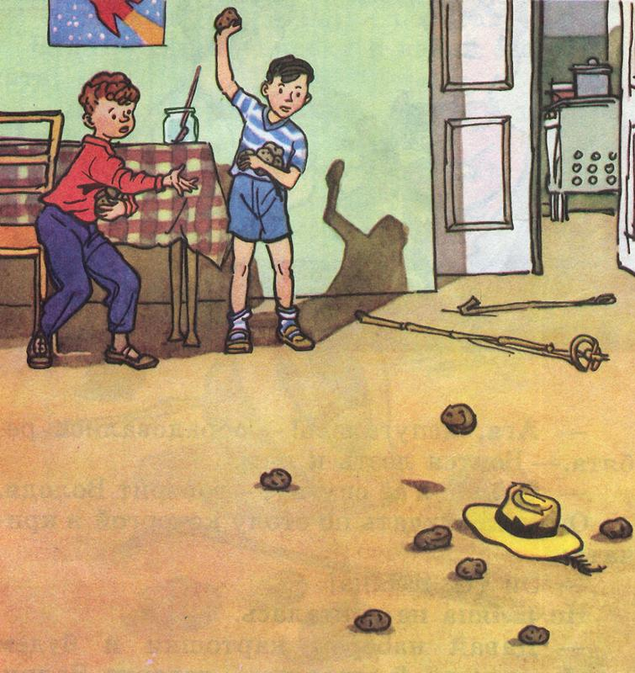
Они вернулись на кухню, набрали из корзины картошки и стали швырять ее в шляпу" Швыряли, швыряли, наконец Вадик попал. Шляпа как подскочит кверху!
- Мяу! - закричало что-то. Глядь, из-под шляпы высунулся серый хвост, потом лапа, а потом и сам котенок выскочил.
- Васька! - обрадовались ребята.
- Наверно, он сидел на полу, а шляпа на него с комода упала, - догадался Вовка.

Slide 8
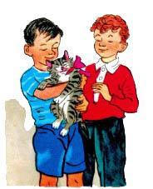
Вадик схватил Ваську и давай его обнимать!
- Васька, миленький, как же ты под шляпу попал?
Но Васька ничего не ответил, Он только фыркал и жмурился от света.

